Slide 1
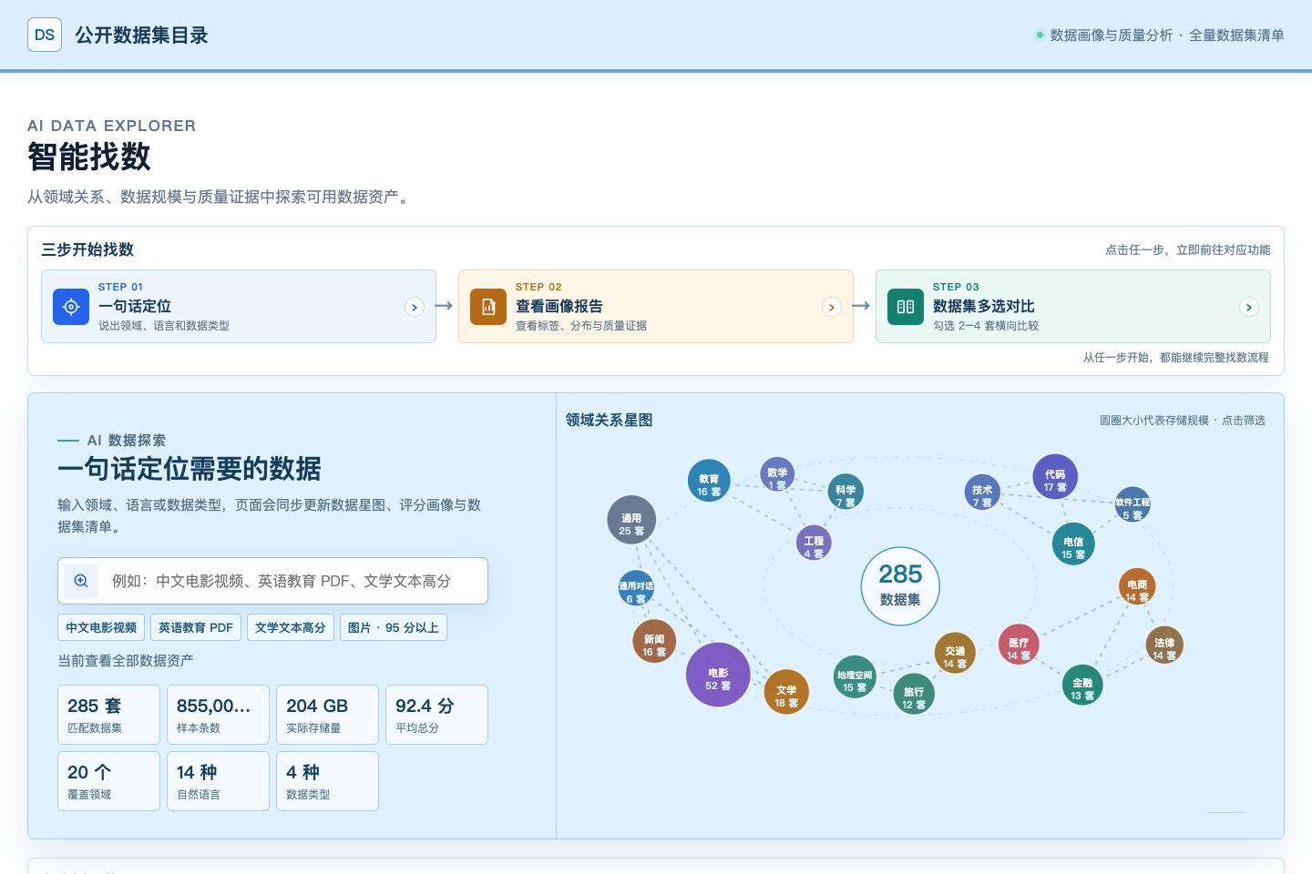
智能找数
数据画像与质量分析
技术方案汇报
面向数据工程师的数据发现、
比较与组合下载
2026 年 9 月
Notes:
项目证据：dataset_catalog.json；outputs/build_dataset_catalog_portal.mjs；outputs/lib/dataset_profile_report_builder.mjs；outputs/tools/dataset_merge_server.py。统计快照：2026-09-15。
参考所提供 PPT 的白底、红色标题、五章目录、流程图与表格形式。封面界面为本项目实际截图。

Slide 2
目录
01
缩略语与关键术语
数据集、样本、画像、评分与溯源
02
技术背景与现有手段
公开数据供给和工程选数问题
03
技术方案详细阐述
数据加工、标签、质量分析与交互
04
当前结果与技术价值
实际覆盖、使用流程和验证边界
05
演进计划与参考资料
交付部署、下一阶段建设
智能找数 · 技术方案
技术方案
02
Notes:
项目证据：dataset_catalog.json；outputs/build_dataset_catalog_portal.mjs；outputs/lib/dataset_profile_report_builder.mjs；outputs/tools/dataset_merge_server.py。统计快照：2026-09-15。

Slide 3
1.1 关键术语与对象
对象 | 项目中的含义 | 对应工程产物
数据集 | 以领域、自然语言、数据类型组织的一组记录 | dataset_metadata.json
样本 | 实际文本或原始媒体及其来源信息 | records/*.json 与 raw_assets
数据画像 | 样本标签、规模及分布的聚合结果 | 标签 JSONL、画像 HTML
质量评分 | 按数据集记录保存的多维评价结果 | 四项分数、总分及扣分依据
溯源与复用 | 追踪采集地址、处理版本和组合来源 | manifest、来源映射、校验值
数据集级画像与领域级画像分开生成。不同数据集保留独立分数，不共用领域均分。
智能找数 · 技术方案
01 术语
03
Notes:
项目证据：dataset_catalog.json；outputs/build_dataset_catalog_portal.mjs；outputs/lib/dataset_profile_report_builder.mjs；outputs/tools/dataset_merge_server.py。统计快照：2026-09-15。

Slide 4
2.1 数据工程选数的主要问题
公开数据规模大，但数据工程师仍需逐项确认内容、质量与可用性。
传统工作环节 | 常见问题 | 智能找数的处理方式
按链接寻找数据 | 命名不统一，语言和模态难筛选 | 统一目录与组合条件筛选
逐个下载并抽查 | 只有简介，实际内容难判断 | 每套数据集提供 10 条内容预览
看总分选数据 | 缺少分项解释，分布不易比较 | 独立评分、三类标签图和横向比较
手工合并数据 | 重复文件、来源信息和标签易丢失 | 后台组合任务、去重与溯源归档
目标：让选数决策能够基于可查看的样本、可比较的分布和可追溯的质量证据。
智能找数 · 技术方案
02 技术背景
04
Notes:
项目证据：dataset_catalog.json；outputs/build_dataset_catalog_portal.mjs；outputs/lib/dataset_profile_report_builder.mjs；outputs/tools/dataset_merge_server.py。统计快照：2026-09-15。

Slide 5
2.2 可复用技术与本项目补充
已有技术 | 可直接复用的能力 | 工程选数仍需补充
Common Crawl | 开放网页归档，WARC / WET / WAT | 领域归类、样本理解和质量判定
fastText | 自然语言识别模型 | 短文本、混合语言及媒体语言口径
数据 Profiling 工具 | 字段、缺失、重复与统计分布 | 领域语义标签和多模态内容关联
OpenDataArena-Tool | 数据评分与训练评测工具链 | 本地接入、数据集证据与结果可视化
本项目定位：连接公开数据、样本标签、质量证据和用户选数界面。
智能找数 · 技术方案
02 技术背景
05
Notes:
项目证据：dataset_catalog.json；outputs/build_dataset_catalog_portal.mjs；outputs/lib/dataset_profile_report_builder.mjs；outputs/tools/dataset_merge_server.py。统计快照：2026-09-15。
外部依据：Common Crawl https://commoncrawl.org/get-started；fastText https://fasttext.cc/docs/en/language-identification.html；Data profiling https://github.com/Data-Centric-AI-Community/fg-data-profiling；OpenDataArena https://github.com/OpenDataArena/OpenDataArena-Tool 。本表比较公开工具的定位，不构成性能基准。

Slide 6
3.1 总体工程架构
A. 离线数据加工
1
2
3
4
5
公开源接入
规范化与溯源
样本标签
质量评估
目录与报告
网页 / PDF
图片 / 视频
正文或媒体
元数据与校验
领域配置
证据与版本
四项分数
指标与风险
独立画像
领域聚合
B. 面向数据工程师的在线使用
一句话找数
查看内容
多选比较
组合下载
规则匹配与筛选
真实样本与画像
质量与三类标签
任务、校验、结果包
统一主键 datasetName 连接目录、预览、独立报告、分数和组合任务。
智能找数 · 技术方案
03 详细方案
06
Notes:
项目证据：dataset_catalog.json；outputs/build_dataset_catalog_portal.mjs；outputs/lib/dataset_profile_report_builder.mjs；outputs/tools/dataset_merge_server.py。统计快照：2026-09-15。

Slide 7
3.2 数据内容与元数据处理
输入与加工
异常与可追溯结果
1
输入资源
失败记录保留原因
URL 清单 / 归档记录 / 媒体地址
网络、权限、路径缺失和解析错误单独列示。
2
内容与元数据对齐
风险与准入状态
正文或原始文件、采集时间、来源、许可、robots 状态
保留爬虫协议与许可原始证据。
未知状态不表示已授权。
3
文件与记录校验
输出组织
路径存在、媒体头、内容哈希、记录关联
领域_语言_数据类型
记录与原始资源分别存储
智能找数 · 技术方案
03 详细方案
07
Notes:
项目证据：dataset_catalog.json；outputs/build_dataset_catalog_portal.mjs；outputs/lib/dataset_profile_report_builder.mjs；outputs/tools/dataset_merge_server.py。统计快照：2026-09-15。

Slide 8
3.3 样本级语义标签
1
2
3
4
内容读取
实体与语义匹配
证据分级
样本标签落盘
正文 / 字幕 / OCR
词典 / 名称 / 来源
直接命中 / 关联推断
标签 / 方法 / 证据
领域 | 核心标签一 | 核心标签二 | 核心标签三
电影 | 电影类别 | 剧情主题 | 主创姓名
教育 | 学科主题 | 教育阶段 | 学习活动
文学 | 文学体裁 | 叙事主题 | 人物关系
直接匹配与推断补标均保留方法和证据。补标覆盖率不能替代标签准确率。
智能找数 · 技术方案
03 详细方案
08
Notes:
项目证据：dataset_catalog.json；outputs/build_dataset_catalog_portal.mjs；outputs/lib/dataset_profile_report_builder.mjs；outputs/tools/dataset_merge_server.py。统计快照：2026-09-15。
实现依据：outputs/build_actual_movie_dataset_profile.mjs；outputs/build_education_literature_profiles.mjs。当前包含多语言词典匹配、来源元数据关联、文本上下文与先验补标。推断标签不等同于人工真值。

Slide 9
3.4 数据质量评分机制
评分维度 | 主要技术与观测信号 | 解读边界
DataScope 数据质量 | 词汇多样性、异常字符、重复与空值 媒体头校验、内容可用性、元数据完整率 | 完整性与规则质量信号
OrganizationScope 数据合规性 | 许可字段覆盖、Schema 与存储规范 隐私实体和内容风险规则扫描 | 规则筛查，不是法律结论
ApplicationScope 数据应用价值 | 文本长度、标签与结构覆盖 规模、来源及任务适配代理指标 | 未执行实际增训效果测量
OpenDataArena 本地适配评分 | 样本信息密度、多样性、血缘 开放复用与应用适配代理指标 | 不是官方 benchmark 分数
当前归档总分 = 25% 数据质量 + 20% 数据合规 + 25% 应用价值 + 30% ODA
页面等权 25% 的说明与归档权重尚未统一，正式评审前需固定评分版本和口径。
智能找数 · 技术方案
03 详细方案
09
Notes:
项目证据：dataset_catalog.json；outputs/build_dataset_catalog_portal.mjs；outputs/lib/dataset_profile_report_builder.mjs；outputs/tools/dataset_merge_server.py。统计快照：2026-09-15。
代码依据：outputs/evaluate_commoncrawl_233_cleaned_gt90.mjs 中 evaluateIntrinsicQuality、evaluateOrganizationScope、evaluateApplicationScope、evaluateOpenDataArenaScore。当前目录沿用归档总分 25%/20%/25%/30%，与页面等权25%说明不一致。此处如实披露，不重写历史分数。OpenDataArena integrationMode=deterministic_proxy，不是上游官方训练测评。

Slide 10
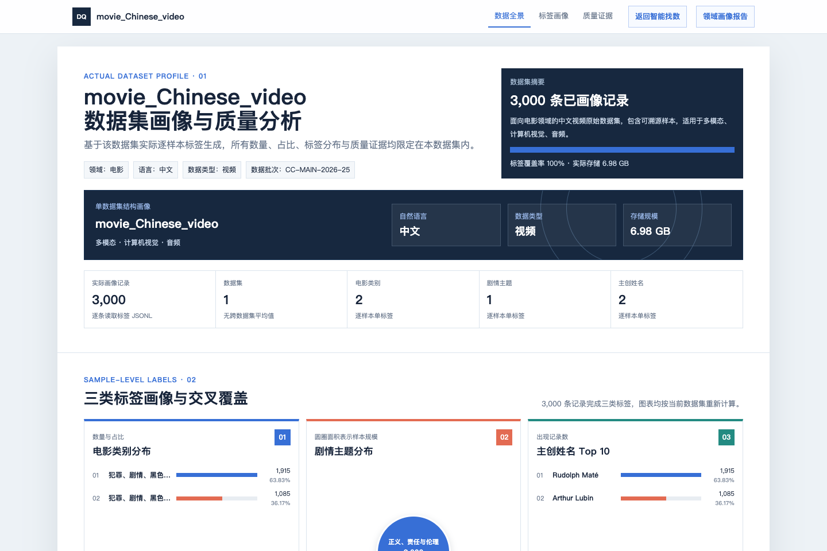
3.5 画像报告的生成与关联
独立画像生成
按 datasetName 读取
仅统计当前数据集记录
聚合分布
标签、语言、模态和规模
关联质量结果
独立分项分数及风险说明
生成静态报告
目录链接到本数据集页面
当前覆盖电影 52 套、教育 16 套、文学 18 套，共 86 份独立报告，另有 3 份领域报告。
智能找数 · 技术方案
03 详细方案
10
Notes:
项目证据：dataset_catalog.json；outputs/build_dataset_catalog_portal.mjs；outputs/lib/dataset_profile_report_builder.mjs；outputs/tools/dataset_merge_server.py。统计快照：2026-09-15。

Slide 11
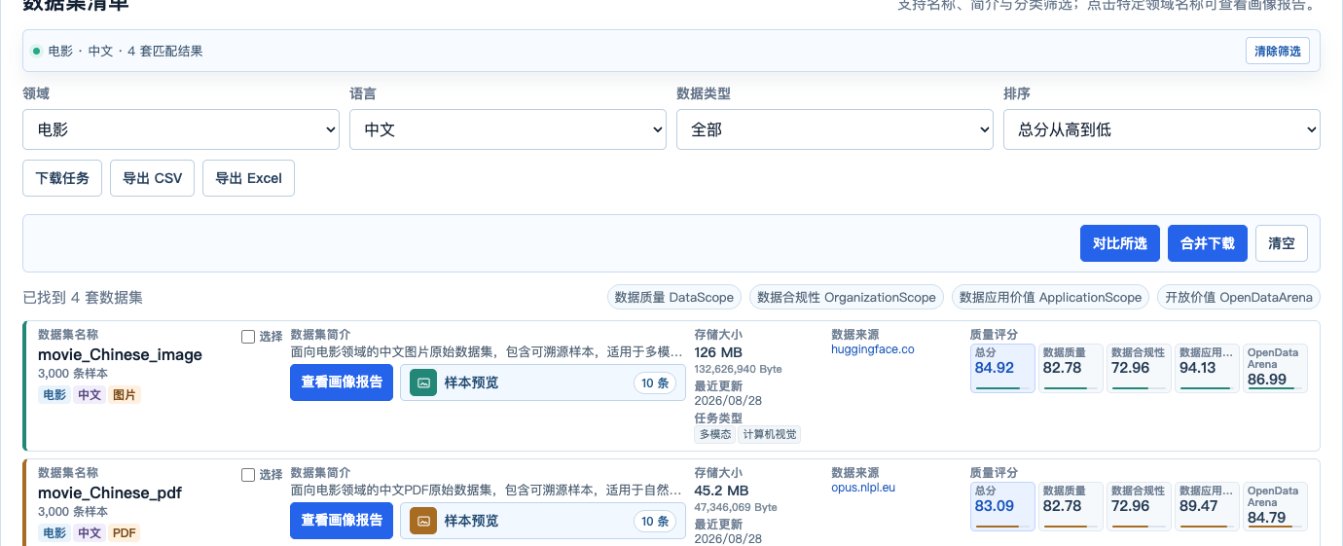
3.6 智能找数与内容预览
输入示例：中文电影视频
当前采用确定性词条解析和筛选条件联动，不依赖在线 LLM。
匹配与展示
领域 / 语言 / 类型
总分与存储规模
每套 10 条样本
画像与来源链接
文本展示实际内容，图片与 PDF 使用本地样本，视频提供可播放的短片段预览。
智能找数 · 技术方案
03 详细方案
11
Notes:
项目证据：dataset_catalog.json；outputs/build_dataset_catalog_portal.mjs；outputs/lib/dataset_profile_report_builder.mjs；outputs/tools/dataset_merge_server.py。统计快照：2026-09-15。

Slide 12
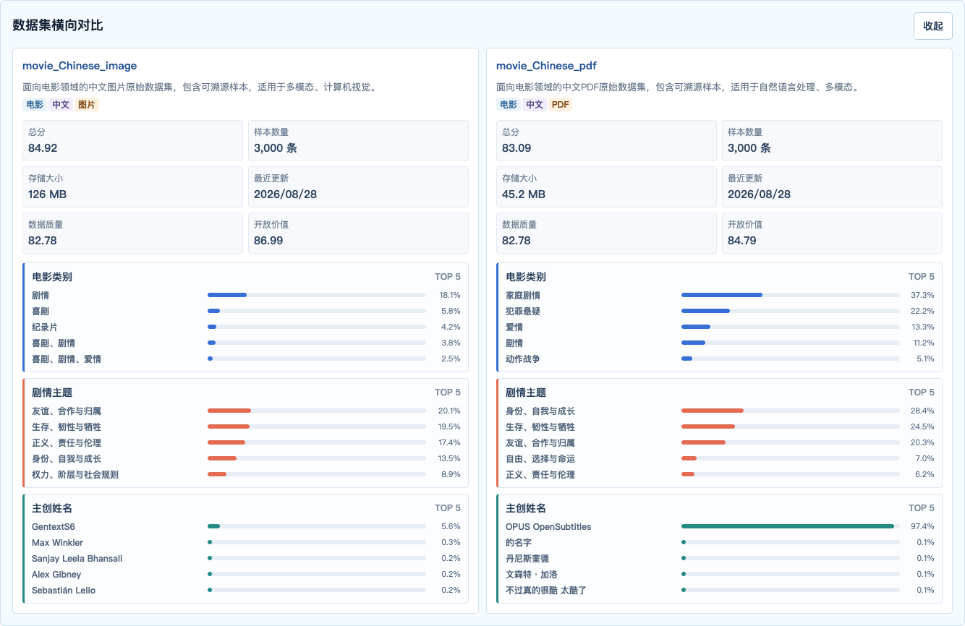
3.7 多数据集横向比较
可比较的信息
规模、语言与数据类型
总分与四项质量分数
三类样本标签分布
比较口径
每次选择 2–4 套。
同领域标签维度一致，
保留各自的样本分布。
比较结果可用于理解内容差异，不以总分代替实际样本和标签分布。
智能找数 · 技术方案
03 详细方案
12
Notes:
项目证据：dataset_catalog.json；outputs/build_dataset_catalog_portal.mjs；outputs/lib/dataset_profile_report_builder.mjs；outputs/tools/dataset_merge_server.py。统计快照：2026-09-15。

Slide 13
3.8 数据组合与下载链路
任务提交与执行
1
2
3
4
5
选择数据集
配置任务
后台读取
校验与去重
生成结果包
2–4 套
数量 / 输出名
实际记录与媒体
文本及文件哈希
ZIP 与清单
内容输出
过程记录
records：合并后的完整记录
assets：实际图片、视频和 PDF
labels：保留可关联的样本标签
manifest：来源与数量
reports：校验、失败和分布
任务支持状态查询与取消
缺失原始资源或校验失败会记入结果报告，不以占位文件替代实际内容。
智能找数 · 技术方案
03 详细方案
13
Notes:
项目证据：dataset_catalog.json；outputs/build_dataset_catalog_portal.mjs；outputs/lib/dataset_profile_report_builder.mjs；outputs/tools/dataset_merge_server.py。统计快照：2026-09-15。

Slide 14
4.1 当前数据覆盖
285
85.5 万
20
204.23 GiB
数据集
目录记录
领域
逻辑存储
13 种已识别自然语言
另有未识别语言类别
4 类数据类型
每套目录记录 3,000 条
记录数量与逻辑存储可能包含重复引用的媒体。独立内容规模需按哈希另行统计。
智能找数 · 技术方案
04 当前结果
14
Notes:
项目证据：dataset_catalog.json；outputs/build_dataset_catalog_portal.mjs；outputs/lib/dataset_profile_report_builder.mjs；outputs/tools/dataset_merge_server.py。统计快照：2026-09-15。
目录快照统计。285套×每套3000条=855000条目录记录，不表示855000个跨数据集独立内容。逻辑存储为219284168029字节，按1024单位约204.23GiB。语言14项包含UnknownLanguage。

Slide 15
4.2 数据集级质量结果示例
数据集 | 总分 | 质量 | 合规 | 应用价值 | ODA
movie_German_image | 87.65 | 82.78 | 84.40 | 94.32 | 88.32
education_Chinese_image | 97.86 | 100.00 | 100.00 | 98.62 | 94.03
literature_English_image | 97.50 | 100.00 | 100.00 | 97.18 | 94.01
评分用于定位差异
结果用途与限制
同一领域的不同数据集独立评分。电影样例总分 87.65，提示需要关注分项短板。
分数帮助筛查候选数据，仍需结合实际样本、标签准确性与使用权利确认。
智能找数 · 技术方案
04 当前结果
15
Notes:
项目证据：dataset_catalog.json；outputs/build_dataset_catalog_portal.mjs；outputs/lib/dataset_profile_report_builder.mjs；outputs/tools/dataset_merge_server.py。统计快照：2026-09-15。

Slide 16
4.3 用户使用流程
1
2
3
4
定位数据
查看证据
比较差异
获得数据
输入“中文电影视频”
筛选领域、语言和类型
打开样本预览
查看独立或领域画像
勾选 2–4 套数据集
对照评分与标签图
创建组合任务
查看状态并下载 ZIP
用户得到的输出
候选清单与指标
画像报告与分布
真实内容预览
带溯源的结果包
筛选与查看报告在浏览器中完成。组合下载由本地服务读取打包后的实际数据。
智能找数 · 技术方案
04 当前结果
16
Notes:
项目证据：dataset_catalog.json；outputs/build_dataset_catalog_portal.mjs；outputs/lib/dataset_profile_report_builder.mjs；outputs/tools/dataset_merge_server.py。统计快照：2026-09-15。

Slide 17
4.4 可迁移交付与部署
目标电脑
1
2
浏览器
本地启动服务
目录 / 画像 / 预览 / 对比
Python 3.10+
本地端口与组合任务
网页与报告
记录与媒体
索引与任务
静态 HTML / 图表 / 样本
逐条记录 / 去重资产库
映射 / 标签 / 结果包
核心浏览、报告、比较、预览和组合下载使用包内资源。外部来源网站链接仍需网络。
迁移原则：相对路径引用，原始数据保留，按内容哈希复用重复媒体字节。
智能找数 · 技术方案
04 当前结果
17
Notes:
项目证据：dataset_catalog.json；outputs/build_dataset_catalog_portal.mjs；outputs/lib/dataset_profile_report_builder.mjs；outputs/tools/dataset_merge_server.py。统计快照：2026-09-15。

Slide 18
4.5 两个关键技术点
技术点一：按样本证据构建数据集画像
记录主键与标签证据绑定，逐数据集聚合核心标签分布，再关联独立质量结果。
解决：只有数据集名称与简介、看不清内容分布和分项差异的问题。
技术点二：目录、报告与数据交付使用同一套关联关系
datasetName 贯穿筛选、样本、报告、评分及组合结果，文件哈希保证内容可定位。
解决：页面能看到数据，但报告错链、原文件缺失或导出后来源信息丢失的问题。
当前技术收益通过功能链路验证。尚无受控的人工节时比例或模型增训收益结论。
智能找数 · 技术方案
04 当前结果
18
Notes:
项目证据：dataset_catalog.json；outputs/build_dataset_catalog_portal.mjs；outputs/lib/dataset_profile_report_builder.mjs；outputs/tools/dataset_merge_server.py。统计快照：2026-09-15。

Slide 19
5.1 下一阶段建设与验收
建设重点 | 后续工程工作 | 可验证的验收条件
评分口径统一 | 固定权重、版本与评估数据快照 | 页面总分与后端计算逐项一致
标签准确性 | 分领域抽样审查推断标签 | 记录准确率与主要误差，不仅看覆盖率
领域扩展 | 把 86 套独立画像扩展到其余数据集 | 每套报告可追到对应记录和证据
训练价值验证 | 建立任务集与固定模型对照试验 | 独立报告训练前后收益及代价
生产化服务 | 权限、对象存储、队列与后台调度 | 独立压测、恢复演练与持续运行日志
以上为建设计划。当前交付是本地可使用系统，不代表已完成生产 SLA、全量权利审查或模型效果验证。
智能找数 · 技术方案
05 演进计划
19
Notes:
项目证据：dataset_catalog.json；outputs/build_dataset_catalog_portal.mjs；outputs/lib/dataset_profile_report_builder.mjs；outputs/tools/dataset_merge_server.py。统计快照：2026-09-15。

Slide 20
5.2 交付内容与参考资料
本次交付
技术方案 PPT
可编辑文字、表格与工程流程图
智能找数迁移包
网页、画像、预览、数据依赖和本地启动说明
技术来源
Common Crawl 数据访问
https://commoncrawl.org/get-started
fastText 语言识别
https://fasttext.cc/docs/en/language-identification.html
数据 Profiling
https://github.com/Data-Centric-AI-Community/fg-data-profiling
OpenDataArena-Tool
https://github.com/OpenDataArena/OpenDataArena-Tool
智能找数 · 技术方案
05 演进计划
20
Notes:
项目证据：dataset_catalog.json；outputs/build_dataset_catalog_portal.mjs；outputs/lib/dataset_profile_report_builder.mjs；outputs/tools/dataset_merge_server.py。统计快照：2026-09-15。
Common Crawl 数据访问：https://commoncrawl.org/get-started
fastText 语言识别：https://fasttext.cc/docs/en/language-identification.html
数据 Profiling：https://github.com/Data-Centric-AI-Community/fg-data-profiling
OpenDataArena-Tool：https://github.com/OpenDataArena/OpenDataArena-Tool
参考材料的署名、专利性判断与实验效果未移植为本项目事实。

